Slide 1
Hành tinh xanh của em
Tuần 24
Bài
12
Luyện tập – tiết 4
Mở rộng vốn từ về vật nuôi;
Câu nêu đặc điểm của các loài vật.
Trang 52

Slide 2
YÊU CẦU CẦN ĐẠT
1. Nêu được tên các con vật. Phát triển vốn từ về vật nuôi.
2. Xếp được tên các con vật theo nhóm thích hợp.
3
3. Biết đặt câu nêu đặc điểm của loài vật.
4

Slide 3
LUYỆN TỪ VÀ CÂU
Trang 52

Slide 4
1. Xếp từ vào nhóm thích hợp
Kể thêm tên các con vật nuôi trong nhà mà con biết?
Từ chỉ con vật
Từ chỉ bộ phận con vật
đầu
dê
cổ
bò
chân
lợn
đuôi
cánh
mắt
mỏ
gà
vịt

Slide 5
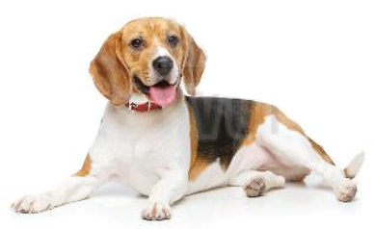
2. Tìm từ ngữ chỉ đặc điểm (bộ lông, đôi mắt, cặp sừng,…) của từng con vật trong hình.
Mắt
Tai
Mũi

Slide 6
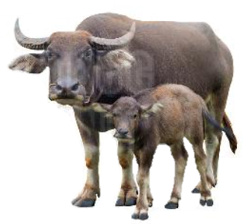
2. Tìm từ ngữ chỉ đặc điểm (bộ lông, đôi mắt, cặp sừng,…) của từng con vật trong hình.
Sừng
lông
chân

Slide 7
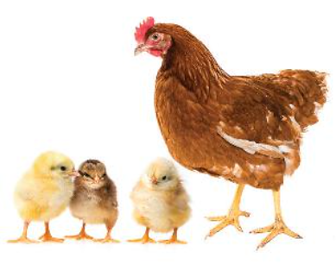
2. Tìm từ ngữ chỉ đặc điểm (bộ lông, đôi mắt, cặp sừng,…) của từng con vật trong hình.
lông
mỏ
mào
móng

Slide 8
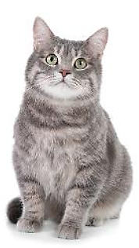
2. Tìm từ ngữ chỉ đặc điểm (bộ lông, đôi mắt, cặp sừng,…) của từng con vật trong hình.
lông
mắt
tai
ria
chân

Slide 9
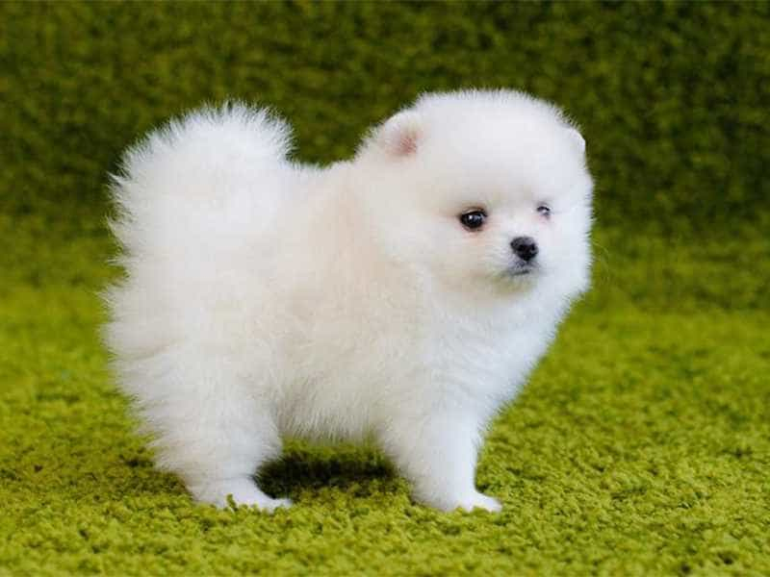
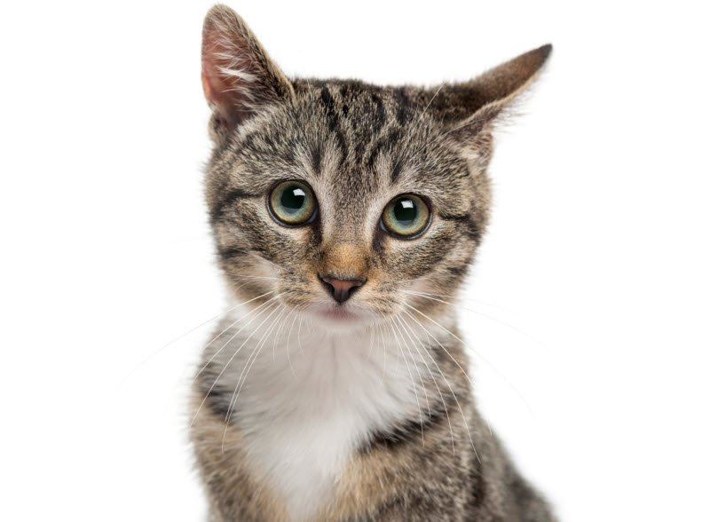
3. Đặt câu về một bộ phận của con vật nuôi trong nhà
Bộ lông của cún con trắng tinh.
Con mèo có đôi mắt long lanh.

Slide 10
YÊU CẦU CẦN ĐẠT
1. Nêu được tên các con vật. Phát triển vốn từ về vật nuôi.
2. Xếp được tên các con vật theo nhóm thích hợp.
3
3. Biết đặt câu nêu đặc điểm của loài vật.
4

Slide 11
CỦNG CỐ BÀI HỌC

